Slide 1

재 정 학
Lecture - 4
전 승 호

Slide 2

Chapter 4 공공재의 문제

Slide 3
Section 1. 공공재의 의미

Slide 4
공공재의 의미
공공재 (public goods)는 보통 생각하는 재화나 서비스 (즉, 사적재화 혹은 private goods)와 달리, 여러 사람이 공동으로 그 소비에 참여한다는 특징을 갖는다.
옷, 펜 등의 것은 개인적인 차원에서 소비가 이루어지지, 공동으로 소비하지 않는다.
도로, 공원 등의 것은 여러 사람의 공동 소비를 위해 만들어졌다는 점에서 앞서 말한 것과 큰 차이가 있다.
우리 책에서는 공공재를 다음과 같이 정의하고 있다.
한 집단의 어떤 사람을 위해, 혹은 어떤 사람에 의해 생산되는 즉시 그 집단의 모든 구성원이 함께 소비할 수 있는 재화나 서비스를 공공재라고 부른다.
정부가 생산하여 공급하는 재화나 서비스 중 공공재의 성격을 갖는 것들이 많이 있는 것이 사실이다. 하지만 공공재라는 것이 정부 혹은 공공기관에 의해 생산·공급되는 재화나 서비스를 뜻하는 것으로 잘못 알고 있는 경우가 많다.
하지만 정부는 의료서비스, 주택서비스, 수돗물 등과 같이 사적재화의 성격을 갖는 것들을 공급하는 경우도 있다.
반대로 민간단체가 공원, 박물관 등 공공재의 성격을 갖는 것들을 공급하는 경우도 있다.
즉 공공재는 그 자체의 성격에 의해 규정되며, 공급 주체가 누구냐에 따라 규정되는 것이 아니다.

Slide 5
공공재의 의미
정부가 공공재 뿐 아니라 사적재화의 성격을 갖는 것도 공급하는 이유는, 그것이 가치재 (merit goods)의 성격을 갖기 때문이다.
가치재는 개인의 선택에 맡길 경우, 일정수준 이상의 바람직한 상태까지 소비가 되지 않는 재화나 서비스를 말한다.
따라서 정부는 모든 국민에게 최소한 일정 수준 이상의 혜택이 보장되어야 하는 재화에 대해서는, 이를 직접 공급하기로 결정하게 된다. 대표적인 예로는 의무교육, 무료급식, 예방접종 등이 있다.
공공재에 대한 가치평가는 사람마다 다르므로, 모든 사람이 같은 양의 공공재를 소비한다고 해서 같은 편익을 얻는 것은 아니다.
예컨대, 특정 토지에 대해 공원 조성을 원하는 사람이 있을 것이고, 반대로 도로 건설을 원하는 사람이 있을 수 있다.

Slide 6
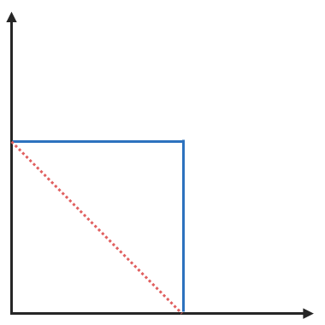

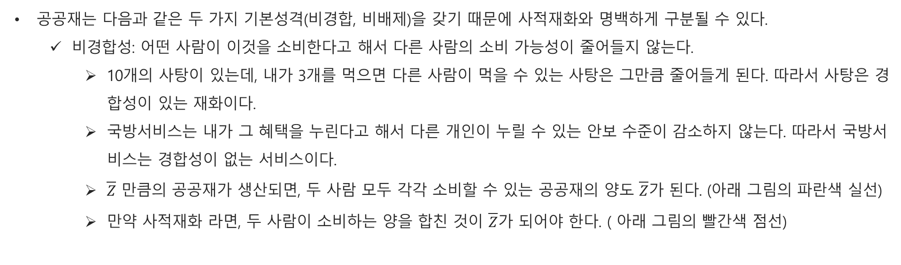



공공재의 기본성격
공공재는 다음과 같은 두 가지 기본성격(비경합, 비배제)을 갖기 때문에 사적재화와 명백하게 구분될 수 있다.
비경합성: 어떤 사람이 이것을 소비한다고 해서 다른 사람의 소비 가능성이 줄어들지 않는다.
10개의 사탕이 있는데, 내가 3개를 먹으면 다른 사람이 먹을 수 있는 사탕은 그만큼 줄어들게 된다. 따라서 사탕은 경합성이 있는 재화이다.
국방서비스는 내가 그 혜택을 누린다고 해서 다른 개인이 누릴 수 있는 안보 수준이 감소하지 않는다. 따라서 국방서비스는 경합성이 없는 서비스이다.
$\overline{Z}$ 만큼의 공공재가 생산되면, 두 사람 모두 각각 소비할 수 있는 공공재의 양도 $\overline{Z}$가 된다. (아래 그림의 파란색 실선)
만약 사적재화 라면, 두 사람이 소비하는 양을 합친 것이 $\overline{Z}$가 되어야 한다. ( 아래 그림의 빨간색 점선)
$Z_{B}$ (B의 소비량)
<공공재와 사적재화의 소비가능 곡선>
공공재의 경우
$\overline{Z}$
사적재화의 경우
$\overline{Z}$
$Z_{A}$ (A의 소비량)

Slide 7
공공재의 기본성격
비배제성: 대가를 지불하지 않더라도 소비에서 특정 사람을 배제하기 어렵거나 불가능하다.
편의점에 진열되어 있는 과자가 맛있어 보인다고 해서 대가를 지불하지 않고 먹을 수는 없다. 따라서 편의점 상품은 배제성이 있다.
축제의 불꽃놀이는 입장권을 구매하지 않아도, 주변 사람이라면 볼 수 있는 경우가 있다. 따라서 이때 불꽃놀이는 배제성이 없다.
이와 같은 비배제성 때문에 공공재에 대해 양(+)의 가격을 매기려 해도 매길 수 없다.
뿐만 아니라 설사 양의 가격을 매기는 것이 가능하다 해도 그렇게 하는 것은 바람직하지 않다.
공공재는 비경합성도 갖기 때문에 한 명의 소비자를 소비에 추가로 참여시키는 데 드는 한계비용이 0이기 때문이다.
효율적인 자원배분을 위해서는 가격을 한계비용과 일치시키는 것이 바람직하므로, 공공재의 가격은 0원이라 할 수 있다.
일반적으로 시장은 배제성이 적용되는 곳에서만 적절한 기능을 할 수 있는데, 지금까지 살펴본대로 공공재의 경우 양의 가격을 매길 수도 없고, 그렇게 하는 것이 바람직하지 않다. 따라서 공공재를 시장을 통해 배분하는 것은 비효율적이 될 것임을 예상할 수 있다.

Slide 8
불완전한 공공재
지금까지 설명한 것처럼 ‘순수한 공공재’라면 비경합성과 비배제성 이라는 두 가지 성격을 완전하게 갖고 있어야 한다.
그러나 현실에서 이 두 성격을 모두 갖는 순수한 공공재를 찾는 것은 힘들다.
현실에서는 비경합성 혹은 비배제성 둘 중 한가지 성격만 갖고 있거나, 또한 두 가지 성격을 갖고 있어도 불완전한 정도로 갖고 있는 경우가 흔하다.
이처럼 두가지 특성을 완전히 갖추지 못한 공공재는 순수하지 못한 공공재 라고 부른다.
순수한 공공재라고 하기에는 어느 정도의 경합성을 가질 수 있는 공공재가 있다. 혼잡가능공공재라고 부르기도 한다.
도로가 대표적인 예로, 도로 위에 차가 많이 없을 때는 경합성이 없다가, 차가 많아지면 경합성이 어느정도 생긴다.
공원, 박물관도 혼잡가능공공재의 좋은 예이다.
순수한 공공재라고 하기에는 어느 정도의 배제성을 가질 수 있는 공공재도 있다.
유료로 운영이 되는 도로의 경우 배제성이 있는 도로가 된다.
등대 빛이 육안으로 쉽게 식별 가능하다면 배제성이 없지만, 기술적으로 등대에서 특별한 신호를 내보내서, 신호를 해독할 수 있는 장치가 있어야만 실제로 등대 서비스를 이용할 수 있다면, 등대 서비스도 배제성이 생긴다.

Slide 9
클럽 이론
부캐넌 (J. Buchanan, 1965)은 비경합성이 있기는 하나 불완전하여 혼잡이 문제되는 재화나 서비스를 대상으로 하는 클럽 이론을 제시했다.
헬스클럽, 골프클럽의 경우, 회원 수가 많지 않을 때는 혼잡이 발생하지 않다가, 그 수가 점차 불어나면서 혼잡의 문제가 발생하기 시작한다.
이 이론은 클럽의 최적 규모와 최적 회원수의 규모를 찾아내고자 하는데 주안점을 두고 있다.
클럽의 규모가 일정하게 주어진 상황에서 회원 수가 늘어남에 따라, 회원 1인당의 편익과 비용을 관찰해보자.
주어진 규모의 클럽을 짓고 운영하는 데 드는 1인당 비용은 회원 수가 증가할 수록 감소한다.
한편, 회원 수가 증가할 수록 혼잡이 생겨 1인당 편익이 감소하기도 한다.
한편, 클럽의 회원 수를 주어진 것으로 하면 클럽의 규모에 따라 편익과 비용이 달라진다.
클럽의 회원 수가 주어져 있을 때, 클럽 규모가 크면 혼잡이 감소한다.
한편, 규모가 크면 혼잡은 없어지나 1인당 비용이 증가한다.
위의 두 가지 측면을 통합하면 최적인 클럽의 규모와 최적인 회원 수를 동시에 찾아낼 수 있다.

Slide 10
Section 2. 공공재의 최적수준

Slide 11
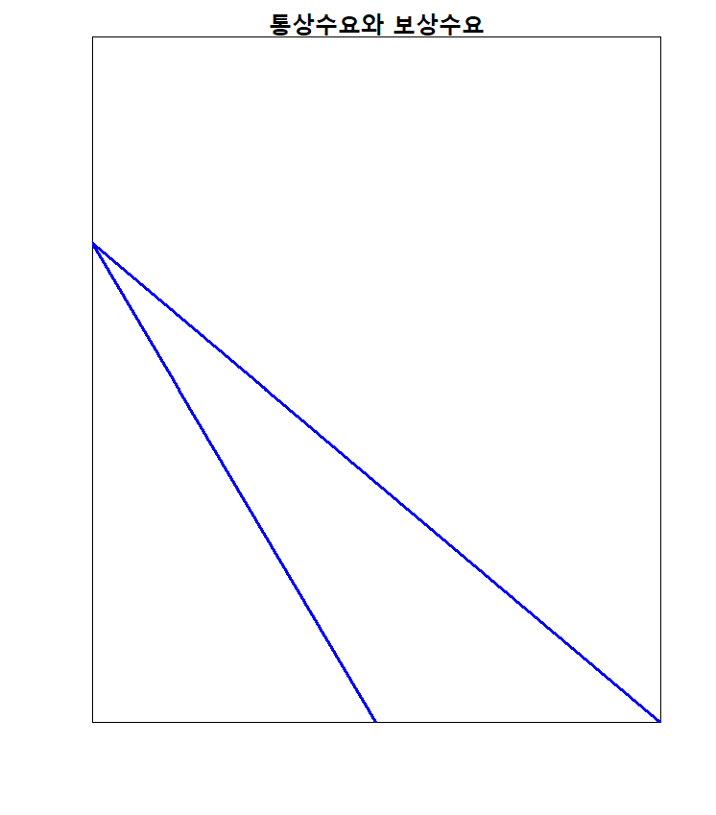













공공재에 대한 개인의 수요
사회적 관점에서 볼 때 어떤 수준에서 공공재를 생산하고 공급하는 것이 적절한지 논의 해보자.
사적재화와 마찬가지로 공공재 또한 수요와 공급에 의해 생산수준이 결정되는 것이 바람직하다.
다만 개인의 수요를 어떻게 시장의 수요로 통합해야 하는지 등 구체적인 도출과정에서 공공재의 특성이 드러난다.
보통 상품에 대한 수요곡선을 구하는 경우와 마찬가지로, 공공재의 가격을 계속해서 변화시키면서 소비자의 선택점을 추적해보면 공공재에 대한 수요곡선을 도출할 수 있다.
사적재화의 가격이 1이라 가정하고, 공공재의 경우 단위당 $p$의 조세가격을 지불해야 하는 것으로 가정하자. 이 때 소비자의 예산제약은 아래와 같은 식으로 나타낼 수 있다.
$C+pZ=M$ 여기서 $C$는 사용재의 양, $Z$는 공공재의 양, $M$은 소득이다.
이 수식을 그림으로 표현하면 오른쪽 그림과 같다.
$\overline{JK}$는 공공재의 가격이 $p_{1}$일 때의 예산선
$\overline{JL}$은 공공재의 가격이 $p_{2}$로 떨어졌을 때의 예산선
가격이 $p_{1}$에서 $p_{2}$로 떨어지면 수요량이 $Z_{1}$에서 $Z_{2}$로 증가한다.
$C$ (사적재)
$$J$$
기울기= -$p_{2}$
기울기= -$p_{1}$
$$E_{1}$$
$$E_{2}$$
$$O$$
$$Z_{1}$$
$$K$$
$$Z_{2}$$
$$L$$
$Z$ (공공재)

Slide 12


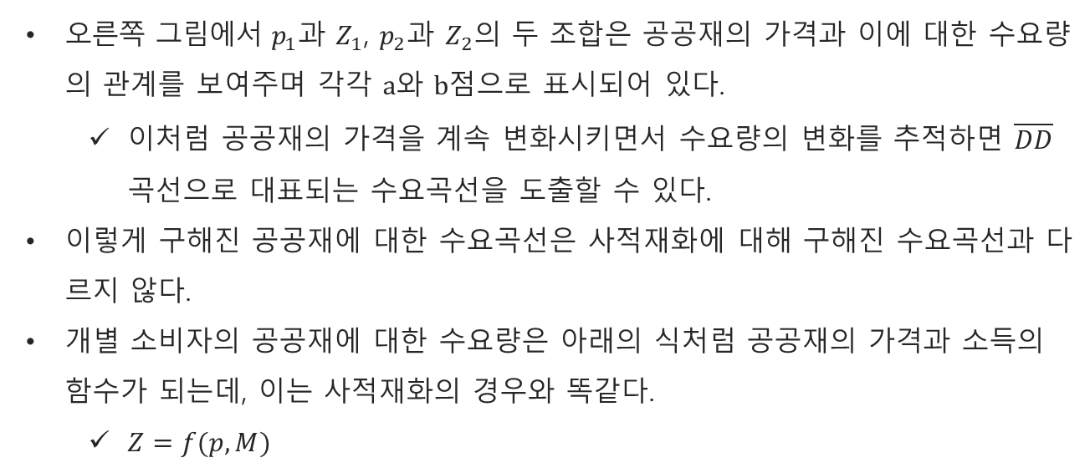








공공재에 대한 개인의 수요
오른쪽 그림에서 $p_{1}$과 $Z_{1}$, $p_{2}$과 $Z_{2}$의 두 조합은 공공재의 가격과 이에 대한 수요량의 관계를 보여주며 각각 $a$와 $b$점으로 표시되어 있다.
이처럼 공공재의 가격을 계속 변화시키면서 수요량의 변화를 추적하면 $\overline{DD}$ 곡선으로 대표되는 수요곡선을 도출할 수 있다.
이렇게 구해진 공공재에 대한 수요곡선은 사적재화에 대해 구해진 수요곡선과 다르지 않다.
개별 소비자의 공공재에 대한 수요량은 아래의 식처럼 공공재의 가격과 소득의 함수가 되는데, 이는 사적재화의 경우와 똑같다.
$Z=f(p,M)$
$p$ (조세가격)
$$D$$
$$p_{1}$$
$$a$$
$$p_{2}$$
$$b$$
$$D$$
$$Z_{1}$$
$$Z_{2}$$
$$Z$$
(공공재의 양)

Slide 13
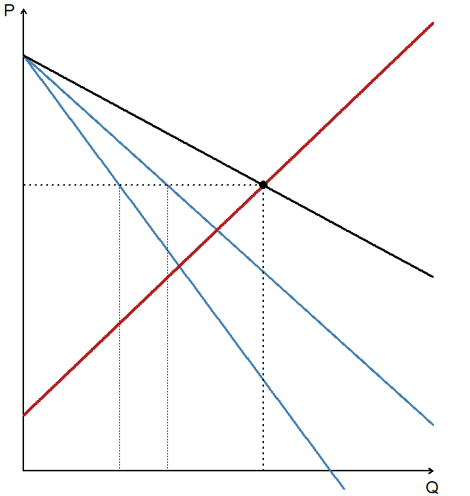




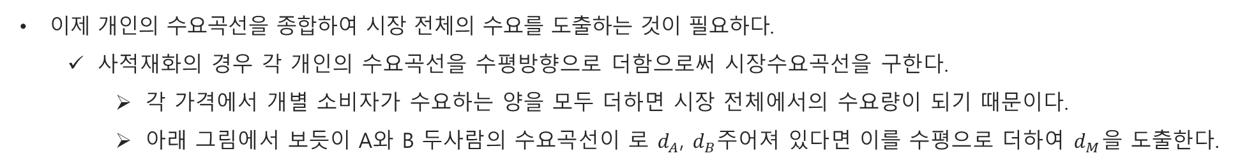






시장수요의 도출
이제 개인의 수요곡선을 종합하여 시장 전체의 수요를 도출하는 것이 필요하다.
사적재화의 경우 각 개인의 수요곡선을 수평방향으로 더함으로써 시장수요곡선을 구한다.
각 가격에서 개별 소비자가 수요하는 양을 모두 더하면 시장 전체에서의 수요량이 되기 때문이다.
아래 그림에서 보듯이 A와 B 두사람의 수요곡선이 로 $d_{A}$, $d_{B}$주어져 있다면 이를 수평으로 더하여 $d_{M}$을 도출한다.
$$S$$
$$E$$
$$P^{∗}$$
$$d_{M}$$
$$d_{A}$$
$$d_{B}$$
$$O$$
$$Q_{A}$$
$$Q_{B}$$
$$Q^{∗}$$

Slide 14
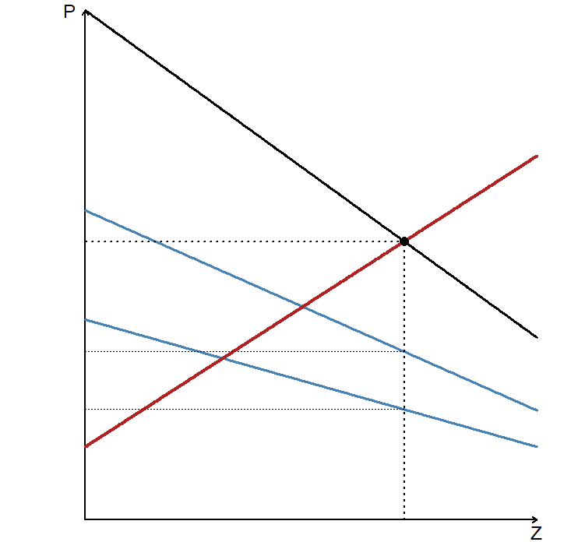




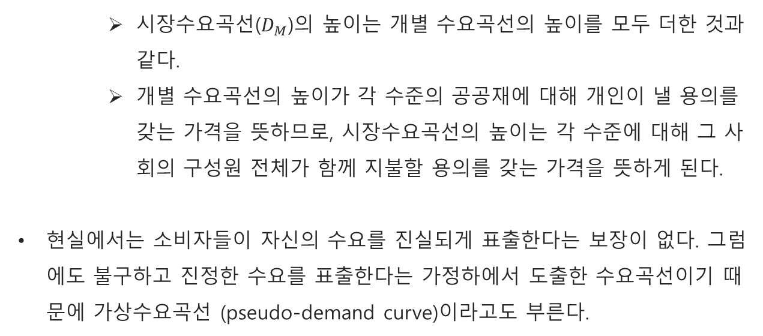



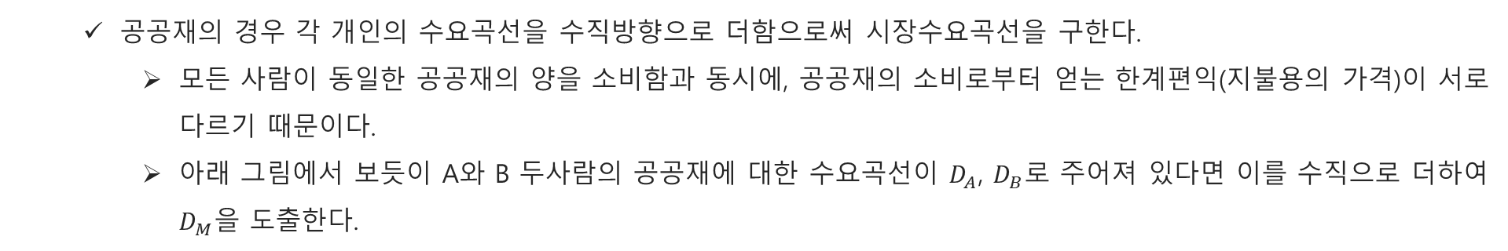



시장수요의 도출
공공재의 경우 각 개인의 수요곡선을 수직방향으로 더함으로써 시장수요곡선을 구한다.
모든 사람이 동일한 공공재의 양을 소비함과 동시에, 공공재의 소비로부터 얻는 한계편익(지불용의 가격)이 서로 다르기 때문이다.
아래 그림에서 보듯이 A와 B 두사람의 공공재에 대한 수요곡선이 $D_{A}$, $D_{B}$로 주어져 있다면 이를 수직으로 더하여 $D_{M}$을 도출한다.
시장수요곡선($D_{M}$)의 높이는 개별 수요곡선의 높이를 모두 더한 것과 같다.
개별 수요곡선의 높이가 각 수준의 공공재에 대해 개인이 낼 용의를 갖는 가격을 뜻하므로, 시장수요곡선의 높이는 각 수준에 대해 그 사회의 구성원 전체가 함께 지불할 용의를 갖는 가격을 뜻하게 된다.
현실에서는 소비자들이 자신의 수요를 진실되게 표출한다는 보장이 없다. 그럼에도 불구하고 진정한 수요를 표출한다는 가정하에서 도출한 수요곡선이기 때문에 가상수요곡선 (pseudo-demand curve)이라고도 부른다.
$$S$$
$$F$$
$$J$$
$$K$$
$$D_{M}$$
$$L$$
$$D_{B}$$
$$D_{A}$$
$$O$$
$$Z^{∗}$$

Slide 15
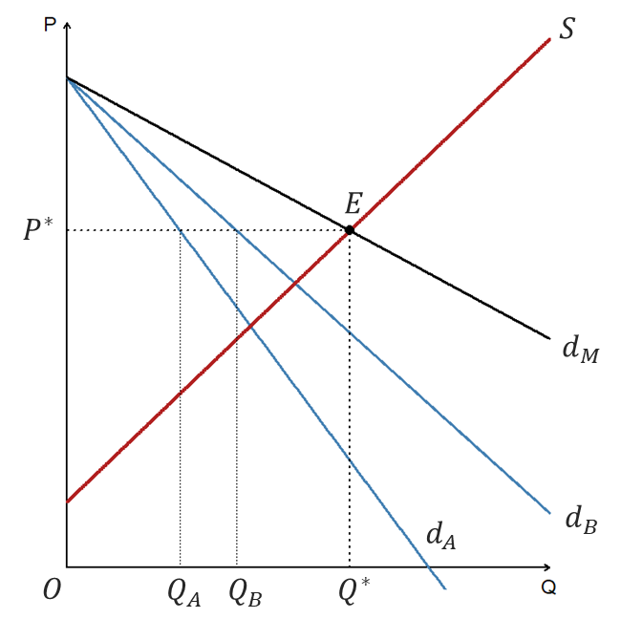
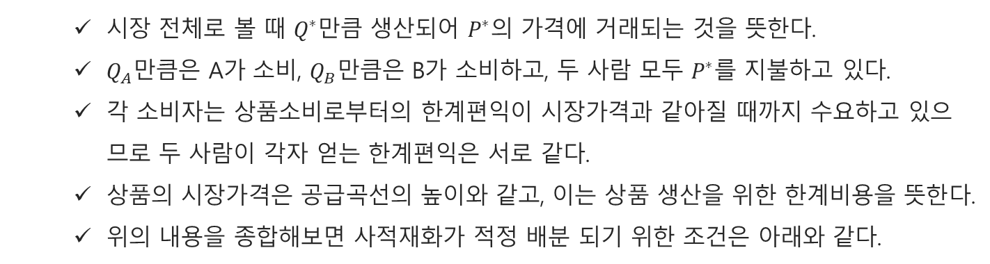
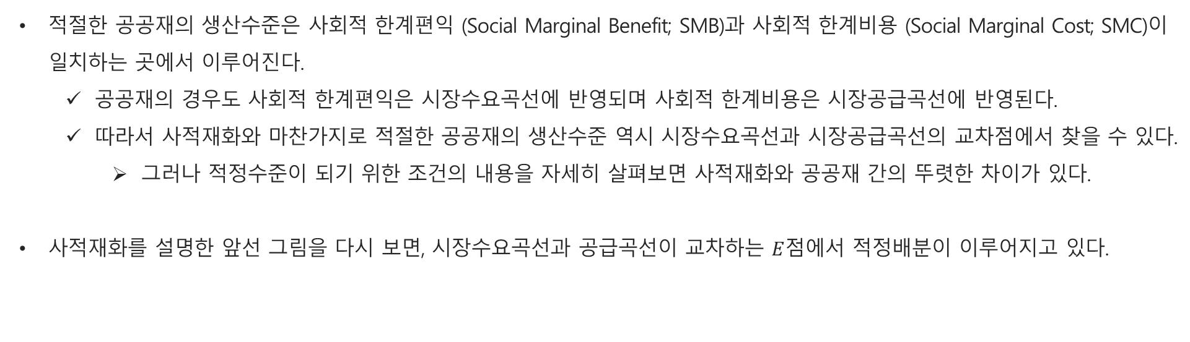
적정수준의 도출
적절한 공공재의 생산수준은 사회적 한계편익 (Social Marginal Benefit; SMB)과 사회적 한계비용 (Social Marginal Cost; SMC)이 일치하는 곳에서 이루어진다.
공공재의 경우도 사회적 한계편익은 시장수요곡선에 반영되며 사회적 한계비용은 시장공급곡선에 반영된다.
따라서 사적재화와 마찬가지로 적절한 공공재의 생산수준 역시 시장수요곡선과 시장공급곡선의 교차점에서 찾을 수 있다.
그러나 적정수준이 되기 위한 조건의 내용을 자세히 살펴보면 사적재화와 공공재 간의 뚜렷한 차이가 있다.
사적재화를 설명한 앞선 그림을 다시 보면, 시장수요곡선과 공급곡선이 교차하는 $E$점에서 적정배분이 이루어지고 있다.
시장 전체로 볼 때 $Q^{∗}$만큼 생산되어 $P^{∗}$의 가격에 거래되는 것을 뜻한다.
$Q_{A}$만큼은 A가 소비, $Q_{B}$만큼은 B가 소비하고, 두 사람 모두 $P^{∗}$를 지불하고 있다.
각 소비자는 상품소비로부터의 한계편익이 시장가격과 같아질 때까지 수요하고 있으므로 두 사람이 각자 얻는 한계편익은 서로 같다.
상품의 시장가격은 공급곡선의 높이와 같고, 이는 상품 생산을 위한 한계비용을 뜻한다.
위의 내용을 종합해보면 사적재화가 적정 배분 되기 위한 조건은 아래와 같다.
A의 한계편익(${MB}_{A}$) = B의 한계편익(${MB}_{B}$) = 한계비용($MC$)

Slide 16
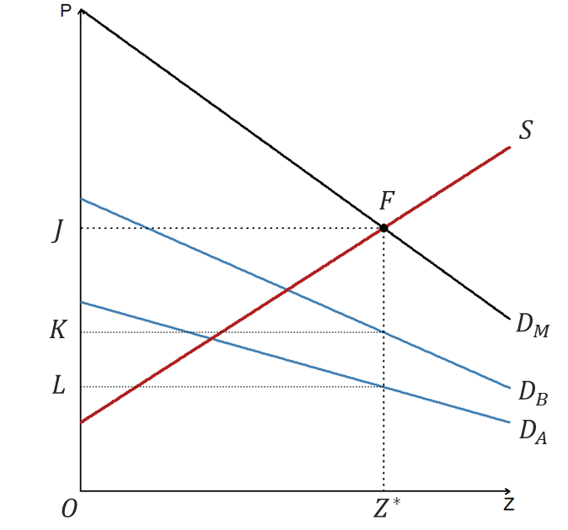
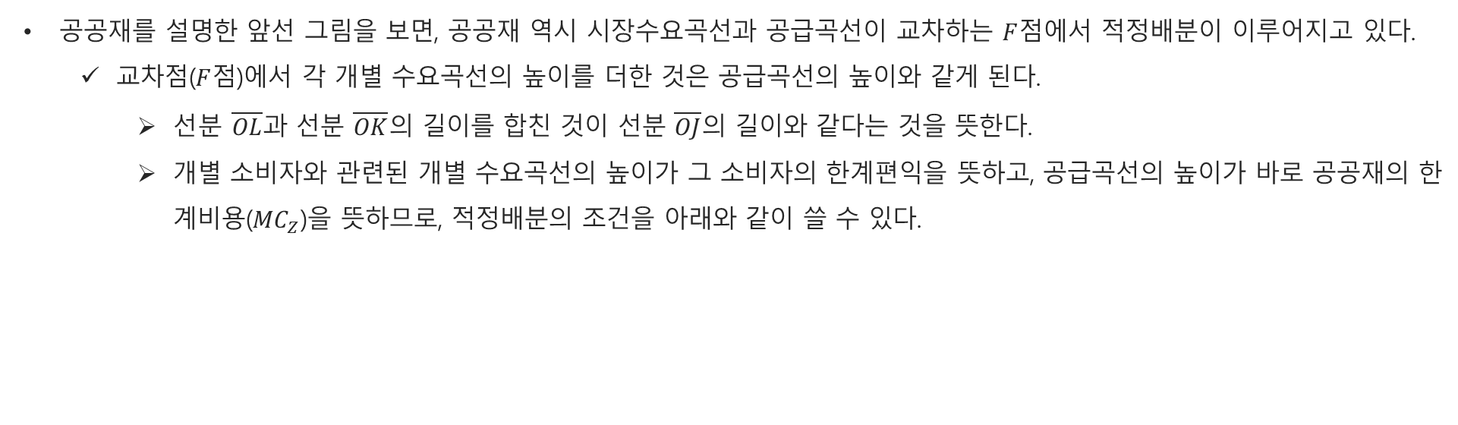
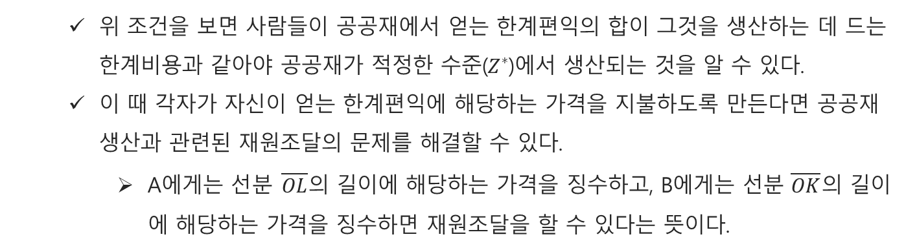
적정수준의 도출
공공재를 설명한 앞선 그림을 보면, 공공재 역시 시장수요곡선과 공급곡선이 교차하는 $F$점에서 적정배분이 이루어지고 있다.
교차점($F$점)에서 각 개별 수요곡선의 높이를 더한 것은 공급곡선의 높이와 같게 된다.
선분 $\overline{OL}$과 선분 $\overline{OK}$의 길이를 합친 것이 선분 $\overline{OJ}$의 길이와 같다는 것을 뜻한다.
개별 소비자와 관련된 개별 수요곡선의 높이가 그 소비자의 한계편익을 뜻하고, 공급곡선의 높이가 바로 공공재의 한계비용(${MC}_{Z}$)을 뜻하므로, 적정배분의 조건을 아래와 같이 쓸 수 있다.
A의 한계편익(${MB}_{A}$) + B의 한계편익(${MB}_{B}$) = 한계비용(${MC}_{Z}$)
위 조건을 보면 사람들이 공공재에서 얻는 한계편익의 합이 그것을 생산하는 데 드는 한계비용과 같아야 공공재가 적정한 수준($Z^{∗}$)에서 생산되는 것을 알 수 있다.
이 때 각자가 자신이 얻는 한계편익에 해당하는 가격을 지불하도록 만든다면 공공재 생산과 관련된 재원조달의 문제를 해결할 수 있다.
A에게는 선분 $\overline{OL}$의 길이에 해당하는 가격을 징수하고, B에게는 선분 $\overline{OK}$의 길이에 해당하는 가격을 징수하면 재원조달을 할 수 있다는 뜻이다.

Slide 17

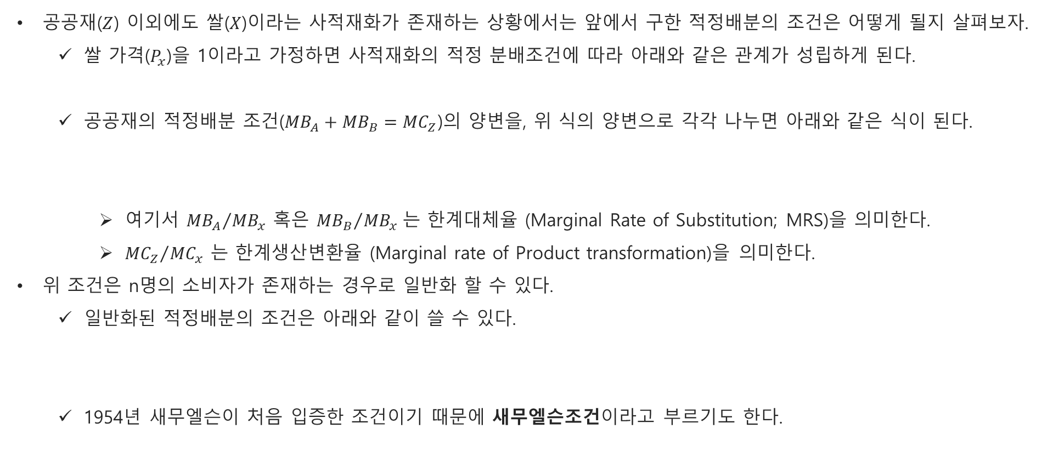
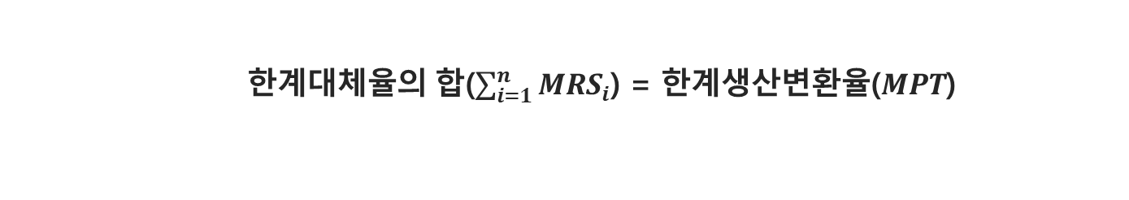
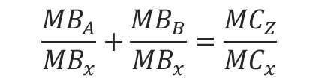
적정수준의 도출
공공재($Z$) 이외에도 쌀($X$)이라는 사적재화가 존재하는 상황에서는 앞에서 구한 적정배분의 조건은 어떻게 될지 살펴보자.
쌀 가격($P_{x}$)을 1이라고 가정하면 사적재화의 적정 분배조건에 따라 아래와 같은 관계가 성립하게 된다.
공공재의 적정배분 조건(${MB}_{A}+{MB}_{B}={MC}_{Z}$)의 양변을, 위 식의 양변으로 각각 나누면 아래와 같은 식이 된다.
여기서 ${{MB}_{A}}/{{MB}_{x}}$ 혹은 ${{MB}_{B}}/{{MB}_{x}}$는 한계대체율 (Marginal Rate of Substitution; MRS)을 의미한다.
${{MC}_{Z}}/{{MC}_{x}}$ 는 한계생산변환율 (Marginal rate of Product transformation)을 의미한다.
위 조건은 n명의 소비자가 존재하는 경우로 일반화 할 수 있다.
일반화된 적정배분의 조건은 아래와 같이 쓸 수 있다.
1954년 새무엘슨이 처음 입증한 조건이기 때문에 새무엘슨조건이라고 부르기도 한다.
$${MB}_{x}={MC}_{x}=1$$
$$\frac{{MB}_{A}}{{MB}_{x}}+\frac{{MB}_{B}}{{MB}_{x}}=\frac{{MC}_{Z}}{{MC}_{x}}$$
한계대체율의 합($\sum_{i=1}^{n}{{MRS}_{i}}$) = 한계생산변환율($MPT$)

Slide 18
Section 3. 린달의 자발적 교환 모형

Slide 19
린달의 자발적 교환 모형
공공재의 적절한 생산수준을 도출하였지만, 그럼에도 불구하고 공공재는 비경합, 비배제성을 갖기 때문에 사람들 간의 거래가 이루어지기 어렵다.
스웨덴의 경제학자 린달 (E.Lindahl)은 당사자간의 자발적 교환에 의해 공공재의 생산수준과 비용부담비율이 동시에 결정될 수 있는 모형을 제시하였다.
자발적 교환의 원리에 입각하고 있다는 측면에서 공공재 생산문제와 관련한 ‘준시장적 해결책’ 으로 불리고 있다.
하지만 린달의 자발작 교환 모형은 이론적으로 생각할 수 있을 뿐 현실에서 발생하기는 힘든 이론이다.

Slide 20
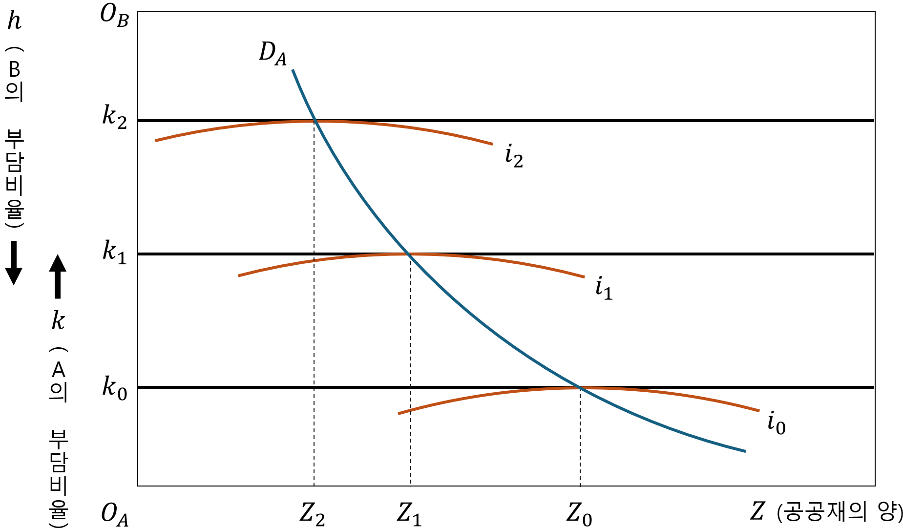
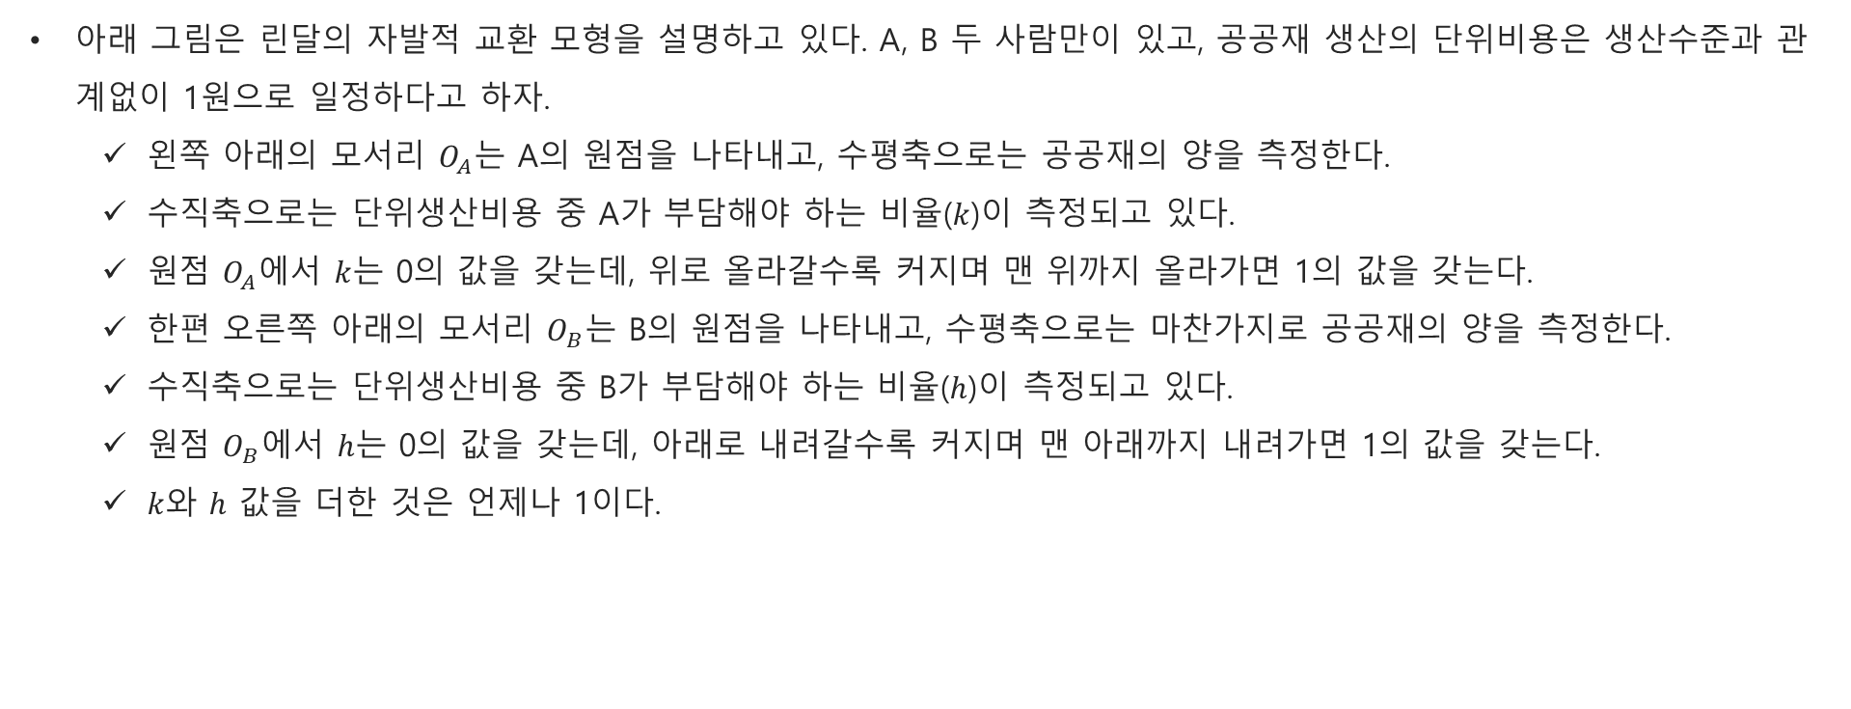
린달의 자발적 교환 모형
아래 그림은 린달의 자발적 교환 모형을 설명하고 있다. A, B 두 사람만이 있고, 공공재 생산의 단위비용은 생산수준과 관계없이 1원으로 일정하다고 하자.
왼쪽 아래의 모서리 $O_{A}$는 A의 원점을 나타내고, 수평축으로는 공공재의 양을 측정한다.
수직축으로는 단위생산비용 중 A가 부담해야 하는 비율($k$)이 측정되고 있다.
원점 $O_{A}$에서 $k$는 0의 값을 갖는데, 위로 올라갈수록 커지며 맨 위까지 올라가면 1의 값을 갖는다.
한편 오른쪽 아래의 모서리 $O_{B}$는 B의 원점을 나타내고, 수평축으로는 마찬가지로 공공재의 양을 측정한다.
수직축으로는 단위생산비용 중 B가 부담해야 하는 비율($h$)이 측정되고 있다.
원점 $O_{B}$에서 $h$는 0의 값을 갖는데, 아래로 내려갈수록 커지며 맨 아래까지 내려가면 1의 값을 갖는다.
$k$와 $h$ 값을 더한 것은 언제나 1이다.
<린달모형: 수요곡선의 도출>

Slide 21
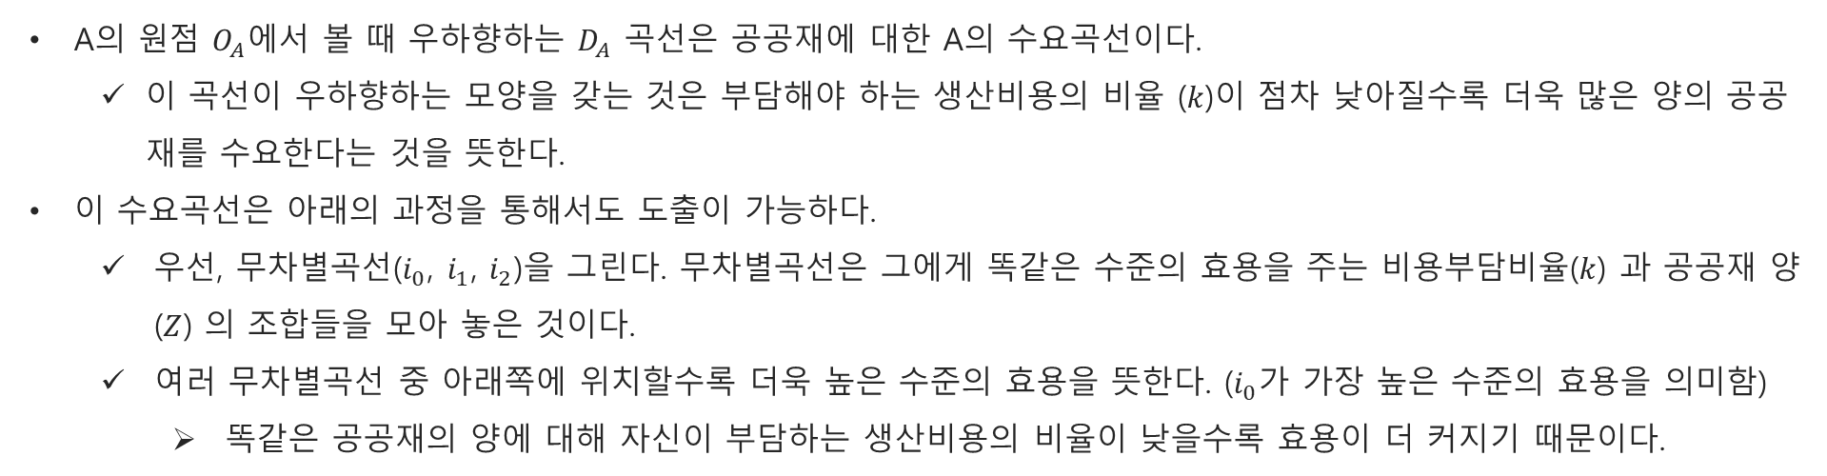
린달의 자발적 교환 모형
A의 원점 $O_{A}$에서 볼 때 우하향하는 $D_{A}$ 곡선은 공공재에 대한 A의 수요곡선이다.
이 곡선이 우하향하는 모양을 갖는 것은 부담해야 하는 생산비용의 비율 ($k$)이 점차 낮아질수록 더욱 많은 양의 공공재를 수요한다는 것을 뜻한다.
이 수요곡선은 아래의 과정을 통해서도 도출이 가능하다.
우선, 무차별곡선($i_{0}$, $i_{1}$, $i_{2}$)을 그린다. 무차별곡선은 그에게 똑같은 수준의 효용을 주는 비용부담비율($k$) 과 공공재 양($Z$) 의 조합들을 모아 놓은 것이다.
여러 무차별곡선 중 아래쪽에 위치할수록 더욱 높은 수준의 효용을 뜻한다. ($i_{0}$가 가장 높은 수준의 효용을 의미함)
똑같은 공공재의 양에 대해 자신이 부담하는 생산비용의 비율이 낮을수록 효용이 더 커지기 때문이다.
<린달모형: 수요곡선의 도출>

Slide 22
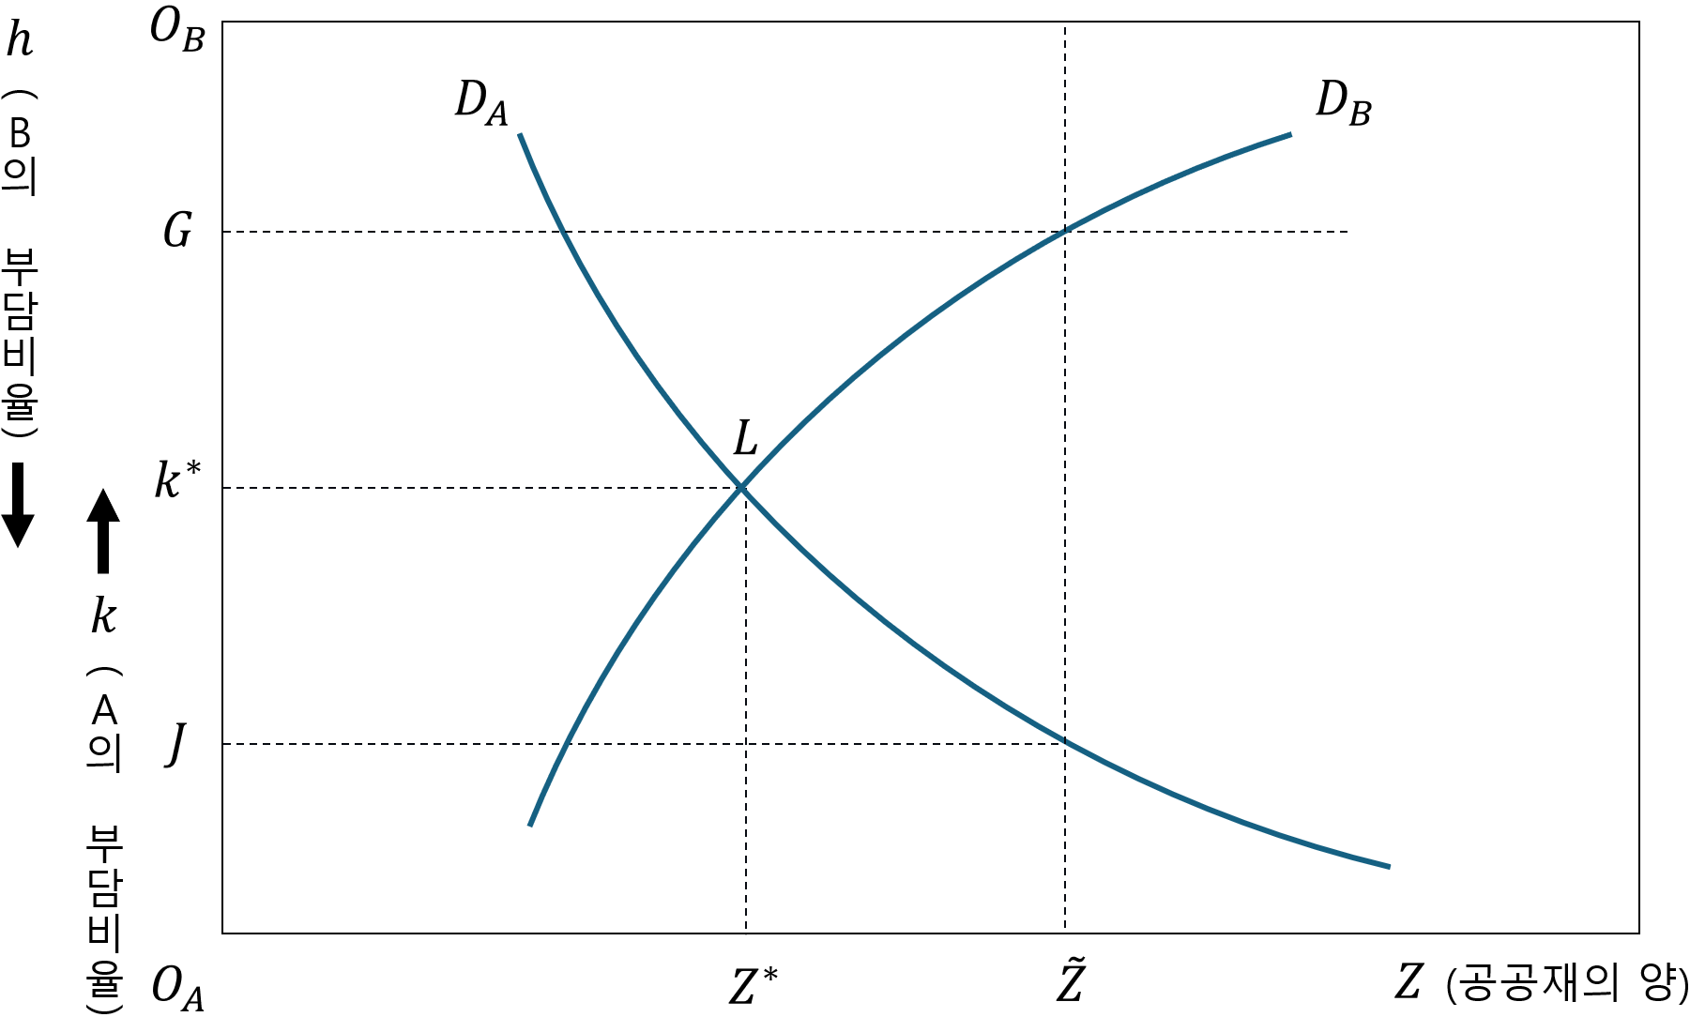
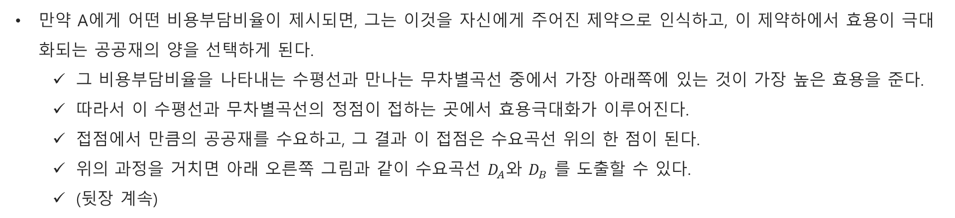
린달의 자발적 교환 모형
만약 A에게 어떤 비용부담비율이 제시되면, 그는 이것을 자신에게 주어진 제약으로 인식하고, 이 제약하에서 효용이 극대화되는 공공재의 양을 선택하게 된다.
그 비용부담비율을 나타내는 수평선과 만나는 무차별곡선 중에서 가장 아래쪽에 있는 것이 가장 높은 효용을 준다.
따라서 이 수평선과 무차별곡선의 정점이 접하는 곳에서 효용극대화가 이루어진다.
접점에서 만큼의 공공재를 수요하고, 그 결과 이 접점은 수요곡선 위의 한 점이 된다.
위의 과정을 거치면 아래 오른쪽 그림과 같이 수요곡선 $D_{A}$와 $D_{B}$ 를 도출할 수 있다.
(뒷장 계속)
<린달모형: 수요곡선의 도출>
<린달균형>

Slide 23
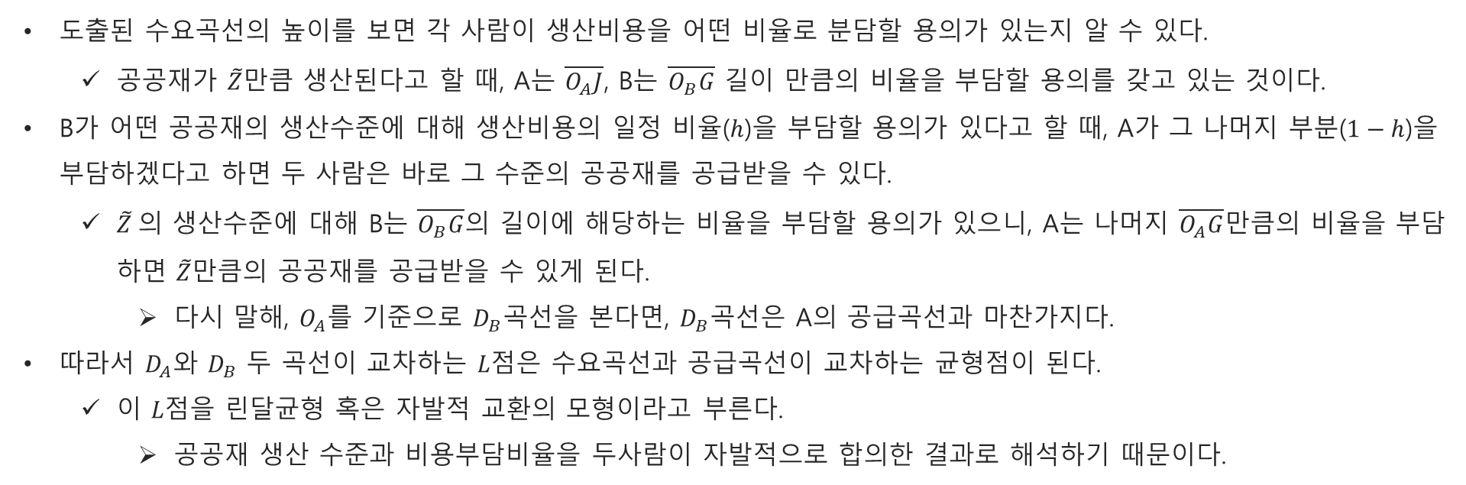
린달균형
도출된 수요곡선의 높이를 보면 각 사람이 생산비용을 어떤 비율로 분담할 용의가 있는지 알 수 있다.
공공재가 $\tilde{Z}$만큼 생산된다고 할 때, A는 $\overline{O_{A}J}$, B는 $\overline{O_{B}G}$ 길이 만큼의 비율을 부담할 용의를 갖고 있는 것이다.
B가 어떤 공공재의 생산수준에 대해 생산비용의 일정 비율($h$)을 부담할 용의가 있다고 할 때, A가 그 나머지 부분($1−h$)을 부담하겠다고 하면 두 사람은 바로 그 수준의 공공재를 공급받을 수 있다.
$\tilde{Z}$의 생산수준에 대해 B는 $\overline{O_{B}G}$의 길이에 해당하는 비율을 부담할 용의가 있으니, A는 나머지 $\overline{O_{A}G}$만큼의 비율을 부담하면 $\tilde{Z}$만큼의 공공재를 공급받을 수 있게 된다.
다시 말해, $O_{A}$를 기준으로 $D_{B}$곡선을 본다면, $D_{B}$곡선은 A의 공급곡선과 마찬가지다.
따라서 $D_{A}$와 $D_{B}$ 두 곡선이 교차하는 $L$점은 수요곡선과 공급곡선이 교차하는 균형점이 된다.
이 $L$점을 린달균형 혹은 자발적 교환의 모형이라고 부른다.
공공재 생산 수준과 비용부담비율을 두사람이 자발적으로 합의한 결과로 해석하기 때문이다.

Slide 24
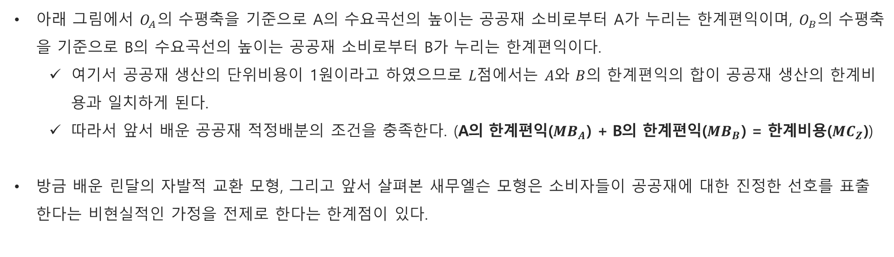
린달균형
아래 그림에서 $O_{A}의$ 수평축을 기준으로 A의 수요곡선의 높이는 공공재 소비로부터 A가 누리는 한계편익이며, $O_{B}$의 수평축을 기준으로 B의 수요곡선의 높이는 공공재 소비로부터 B가 누리는 한계편익이다.
여기서 공공재 생산의 단위비용이 1원이라고 하였으므로 $L$점에서는 $A$와 $B$의 한계편익의 합이 공공재 생산의 한계비용과 일치하게 된다.
따라서 앞서 배운 공공재 적정배분의 조건을 충족한다. (A의 한계편익(${MB}_{A}$) + B의 한계편익(${MB}_{B}$) = 한계비용(${MC}_{Z}$))
방금 배운 린달의 자발적 교환 모형, 그리고 앞서 살펴본 새무엘슨 모형은 소비자들이 공공재에 대한 진정한 선호를 표출한다는 비현실적인 가정을 전제로 한다는 한계점이 있다.
<린달균형>

Slide 25
Section 4. 무임승차자의 문제

Slide 26
무임승차 문제
지금까지 살펴본 새무엘슨, 린달 모형은 각 개인이 공공재에 대한 진정한 선호를 표출한다는 비현실적인 가정을 전제로 하였다.
하지만 현실에서 사람들은 공공재의 혜택을 원하면서도 그 비용은 부담하지 않으려는 현상이 나타날 가능성이 크다.
비용 부담을 회피하고자 자신은 공공재를 원하지 않는다고 말해 놓고, 공공재가 다른 사람에 의해 공급되면 이에 편승하고자 하는 경향이 나타날 수 있다.
위와 같은 문제를 무임승차자의 문제라고 부른다.
사적재화의 경우, 어떤 소비자가 자신의 진정한 선호를 왜곡하여 표출한다고 해도 이득을 볼 여지가 없다.
사실은 컴퓨터를 사고 싶은데, 컴퓨터 판매자에게 컴퓨터를 원하지 않는다고 말해봤지 아무런 일이 발생하지 않는다.
대부분의 사람들이 무임승차를 시도하면, 자발적인 합의에 의해 결정한 공공재의 수준은 앞서 설명한 공공재의 적정수준만큼 공급될 수 없다.
만약 국방회사, 경찰회사와 같이 민간회사가 공공재(국방 및 치안)를 공급한다면, 이 회사들이 제공하는 서비스를 구입하려 하는 사람은 거의 없을 것이다.
따라서 이 사회에서 국방 및 경찰서비스가 적정한 수준으로 공급되는 것은 불가능하다.

Slide 27
무임승차 문제
무임승차 문제로 인해 정부가 공공재를 생산·공급을 담당해야 한다는 주장이 있을 수 있다.
즉 정부가 사람들의 공공재에 대한 선호를 알아내고 강제력을 이용해 생산비용을 거둠으로써 무임승차 문제를 해결할 수 있다.
실제로 정부가 주요 공공재의 공급을 도맡아 하고 있는 현실을 보면, 이러한 주장은 대단히 설득력이 있다.
다만 무임승차 문제는 하나의 가설일 뿐이고, ‘사실’ 그 자체는 아니라는 데 유의해야 한다.
다시 말해 무임승차자 현상이 나타날 가능성이 있다고 말할 뿐, 현실에서 반드시 그런 문제가 발생하는 것은 아니다.
민간(개인)이 설립한 박물관, 도서관, 연구소 등의 예를 보면 공공재라고 해서 반드시 무임승차자의 문제가 발생하지는 않는다는 사실을 알 수 있다.

Slide 28
협상가능성의 존재
공공재에 관하여, 결국 사람들은 자신에게 더 유리한 결과를 가져오도록 서로 간에 일종의 게임을 하고 있는 상황이라고 볼 수 있다.
이 때, 사람들은 대화와 협상을 통해 사회적으로 적정한 수준의 공공재가 생산되도록 합의할 가능성도 있다.
한 마을에 살고 있는 김씨와 박씨 두 사람이 마을에 홍수방지시설을 해야 할 것인지 논의하고 있다고 해보자.
각자 홍수방지시설의 설치비용을 1천만원씩 부담하거나 혹은 전혀 부담하지 않는 두 가지 전략을 갖고 있다.
두 사람이 각각 1천만원씩 부담하여 홍수방지시설을 완벽히 갖추면, 각자 1천 5백만원의 혜택을 누리게 된다.
한 사람만 1천만원을 부담하면, 각자 7백 5십만원의 혜택을 누리게 된다.
아무도 홍수방지지설 비용을 부담하지 않으면, 각자의 혜택은 0원이 된다.
(뒷장 계속)

Slide 29
협상가능성의 존재
앞선 상황은 아래의 표와 같이 보수행렬로 정리할 수 있다.
괄호 안의 숫자는 각자 전략에 따라 얻는 순편익을 의미한다. (김씨의 순편익, 박씨의 순편익 순서)
이 게임에서는 아무도 비용을 부담하지 않는 것이 우월전략이 됨을 알 수 있다.
상대가 부담을 하던 안하던, 나는 부담을 안하는 경우의 혜택이 더 크다는 것을 확인해보라.
결국 앞서 게임에서는 홍수방지시설을 설치 하지 않을 가능성이 제일 크다.
하지만 두 사람 모두 비용부담을 통해 홍수방지시설을 갖추는 것이 두 사람 모두에게 큰 편익을 가져다 준다.
정부의 개입은 이와 같은 딜레마 상황을 타개하고 협조적인 해결책을 모색해주는 차원에서 의미가 있다.
박씨
 | 부담 | 부담 하지 않음
부담 | (500, 500) | (-250, 750)
부담 하지 않음 | (750, -250) | (0, 0)
김씨

Slide 30
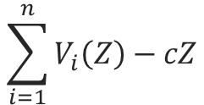
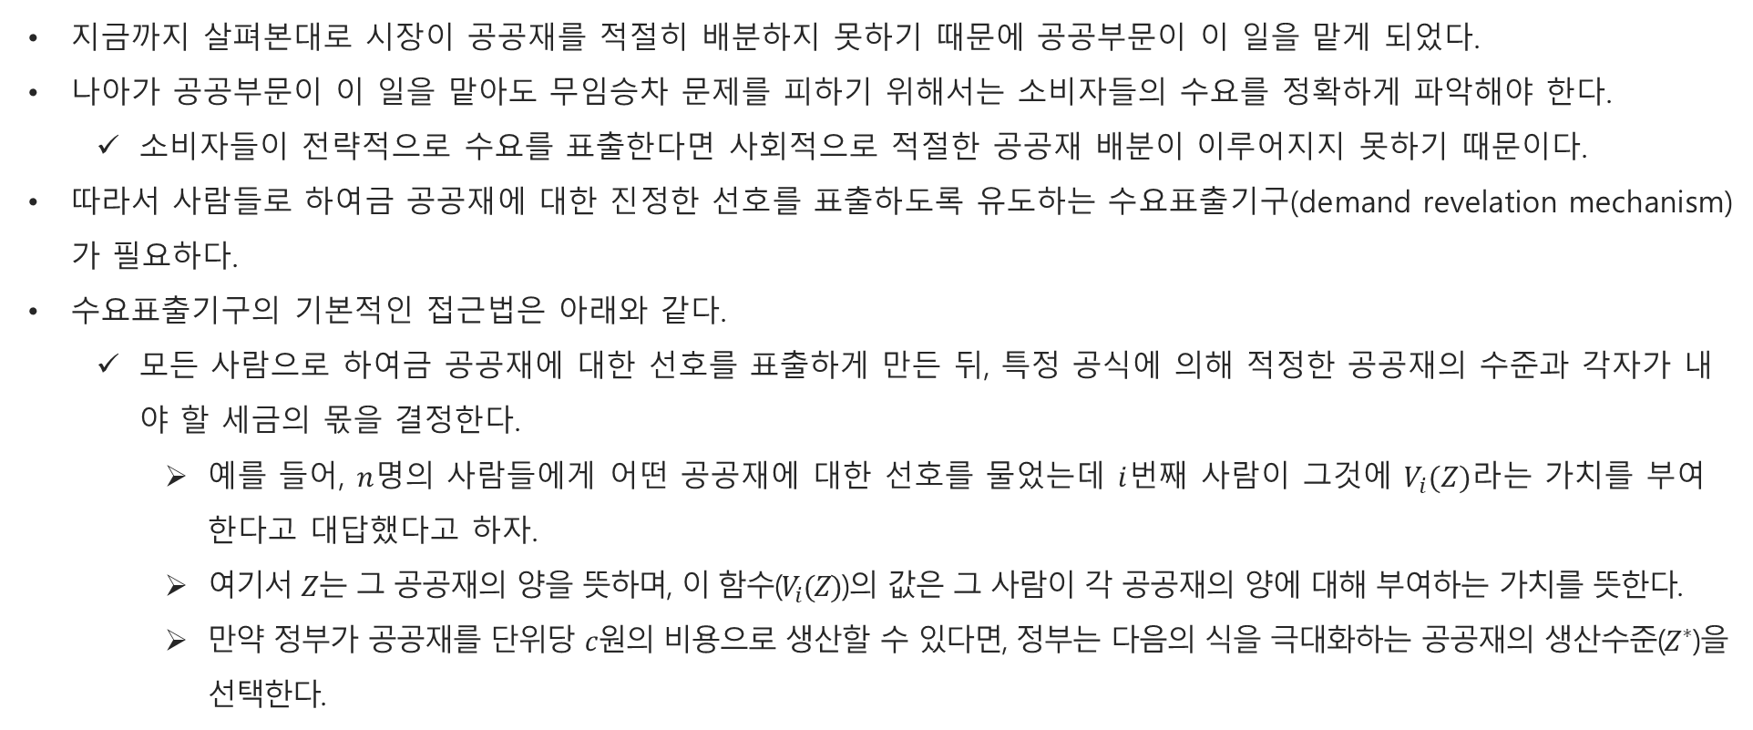
수요표출기구
지금까지 살펴본대로 시장이 공공재를 적절히 배분하지 못하기 때문에 공공부문이 이 일을 맡게 되었다.
나아가 공공부문이 이 일을 맡아도 무임승차 문제를 피하기 위해서는 소비자들의 수요를 정확하게 파악해야 한다.
소비자들이 전략적으로 수요를 표출한다면 사회적으로 적절한 공공재 배분이 이루어지지 못하기 때문이다.
따라서 사람들로 하여금 공공재에 대한 진정한 선호를 표출하도록 유도하는 수요표출기구(demand revelation mechanism)가 필요하다.
수요표출기구의 기본적인 접근법은 아래와 같다.
모든 사람으로 하여금 공공재에 대한 선호를 표출하게 만든 뒤, 특정 공식에 의해 적정한 공공재의 수준과 각자가 내야 할 세금의 몫을 결정한다.
예를 들어, $n$명의 사람들에게 어떤 공공재에 대한 선호를 물었는데 $i$번째 사람이 그것에 $V_{i}(Z)라$는 가치를 부여한다고 대답했다고 하자.
여기서 $Z$는 그 공공재의 양을 뜻하며, 이 함수($V_{i}(Z)$)의 값은 그 사람이 각 공공재의 양에 대해 부여하는 가치를 뜻한다.
만약 정부가 공공재를 단위당 $c$원의 비용으로 생산할 수 있다면, 정부는 다음의 식을 극대화하는 공공재의 생산수준($Z^{∗}$)을 선택한다.
$$\sum_{i=1}^{n}{V_{i}\left(Z\right)−cZ}$$

Slide 31
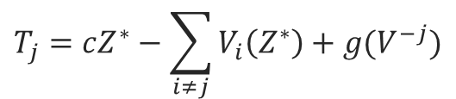
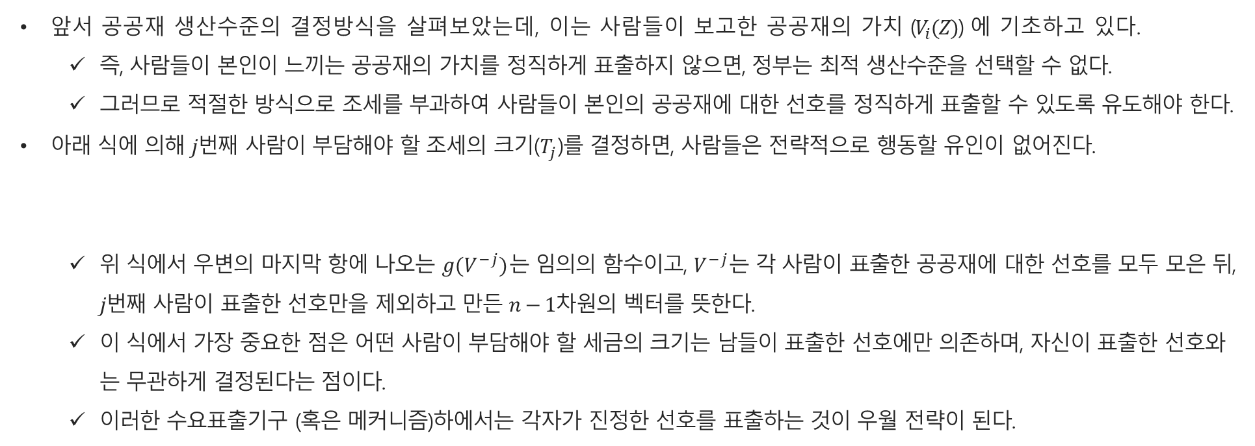
수요표출기구
앞서 공공재 생산수준의 결정방식을 살펴보았는데, 이는 사람들이 보고한 공공재의 가치 ($V_{i}(Z)$) 에 기초하고 있다.
즉, 사람들이 본인이 느끼는 공공재의 가치를 정직하게 표출하지 않으면, 정부는 최적 생산수준을 선택할 수 없다.
그러므로 적절한 방식으로 조세를 부과하여 사람들이 본인의 공공재에 대한 선호를 정직하게 표출할 수 있도록 유도해야 한다.
아래 식에 의해 $j$번째 사람이 부담해야 할 조세의 크기($T_{j}$)를 결정하면, 사람들은 전략적으로 행동할 유인이 없어진다.
위 식에서 우변의 마지막 항에 나오는 $g(V^{−j})$는 임의의 함수이고, $V^{−j}$는 각 사람이 표출한 공공재에 대한 선호를 모두 모은 뒤, $j$번째 사람이 표출한 선호만을 제외하고 만든 $n−1$차원의 벡터를 뜻한다.
이 식에서 가장 중요한 점은 어떤 사람이 부담해야 할 세금의 크기는 남들이 표출한 선호에만 의존하며, 자신이 표출한 선호와는 무관하게 결정된다는 점이다.
이러한 수요표출기구 (혹은 메커니즘)하에서는 각자가 진정한 선호를 표출하는 것이 우월 전략이 된다.
$$T_{j}=cZ^{∗}−\sum_{i≠j}{V_{i}\left(Z^{∗}\right)+g(V^{−j})}$$

Slide 32
수요표출기구
수요표출기구처럼 공공재에 대한 진정한 선호를 표출하도록 유도하는 방법은 아니지만, 간접적으로 공공재에 대한 수요를 추정하는 방법도 있다.
이 방법은 공공재와 사적재화 사이에 존재하는 보완성에 착안하여, 소비자가 사적재화에 대해 표출한 선호를 통해 공공재에 대한 수요를 추정하는 것을 기본 아이디로 한다.
예를 들면 국립공원(공공재)를 이용하기 위해서는 특별한 장비가 필요하다고 하자.
이 때 그 장비는 사적재화이기 때문에 소비자는 진정한 수요를 표출할 수 밖에 없다.
소비자는 그 장비를 구매함으로써 국립공원에 대한 선호를 자신도 모르게 표출하게 된다.
그 장비의 시장자료를 모은 뒤, 이론적 방법론을 통해 국립공원(공공재)에 대한 수요를 추출할 수 도 있다.
다만 위의 방법은 공공재와 강한 보완성을 갖는 사적재화가 존재하는 특수한 경우에만 적용 가능하다는 한계가 있다.
현실에서는 위와 같은 예시를 찾기 힘들다.

Slide 33
공공재게임-행태경제이론적 관점
전통적 경제이론의 기본가정이 (‘모든 인간이 이기적이고 합리적이다’) 맞다면, 공공재에 대한 무임승차가 일어나는 것은 당연하다.
그러나 현실에서 인간은 완벽하게 이기적이고, 또 합리적이라고 단정지을 수 없다.
행태경제이론은 위와 같은 전통적 경제이론의 기본가정에 의문을 제기하고 있다.
인간은 언제나 이기적이고, 합리적이지 않기 때문에, 공공재와 관련해 무임승차 문제가 항상 발생하는 것은 아니라는 주장이다.
공공재게임이라는 실험적 상황을 통해 사람들의 행태를 관찰한 결과 무임승차 이론이 꼭 들어 맞는 것이 아님을 밝혔다.
전형적인 공공재 게임은 다음과 같이 진행된다.
실험에 참가한 사람들은 각각 10장의 표를 받는다.
이 표는 자기가 가질 수도 있고, 공공재에 투자할 수 있다. (두 가지 중 하나)
자기가 가지면 1만원을 받고, 공공재에 투자하면 실험에 참가한 모든 사람들(자신 포함)이 5천원씩 받는다.
무임승차 이론이 맞다면 , 각 개인은 다른 사람이 공공재에 투자해주길 바라며, 10장의 표 전부를 자기가 가지고 있어야 한다.
마웰-에임즈는 조건을 조금씩 다르게 해서 공공재게임을 여러 번 해본 결과, 자신에게 배정된 표의 40%~60% 정도를 공공재에 투자하는 것으로 드러 났다.
이는 사람들이 무임승차를 할 수 있는 상황에서도, 무임승차를 자제한 것이다.

Slide 34
공공재게임-행태경제이론적 관점
앞서 공공재 게임에서 사람들은 왜 무임승차를 하지 않았을지 이유를 생각해보면 다음과 같다.
무임승차 하는 것은 떳떳하지 못한 일이라는 인식 때문에, 소소한 인식보다는 명예를 더 중시하는 사람인 경우
또 무임승차를 하려는 행위가 다른 사람의 분노를 사서 더 큰 불이익으로 이어질지도 모른다는 두려움이 생기는 경우
퍼-게히터는 또 다른 형태의 공공재 게임을 고안했는데, 여러 라운드에 걸쳐 공공재 게임을 진행하며, 각 라운드가 끝날 때마다 각자가 어떤 결정을 했는지 모두에게 공개를 한다. 세부 규칙은 아래와 같았다.
또, 어떤 사람이 무임승차를 하면, 다른 사람들은 그에게 벌점을 주는데, 다음 라운드에서 그는 다른 사람에게 받은 벌점만큼 돈이 줄어든다.
동시에 다른 사람에게 벌점을 주기 위해서는, 벌점 주는 사람 자신도 일정 금액을 포기해야 한다.
이 게임에서 모든 사람이 이기적이고 합리적이라면, 무임승차를 하는 사람에게 아무런 징벌도 가하지 않을 것이다 (징벌을 내리는 사람도 돈을 잃기 때문). 따라서 아까와 달리 징벌제도가 있어도 실험의 결과는 아무런 차이가 없을 것으로 예측할 수 있다.
그러나 결과는 정반대로, 사람들이 비용을 치르면서까지 무임승차 하는 사람에게 징벌을 가하였다.
이 실험 결과는 다른 사람의 분노를 살 수도 있다는 이유가 무임승차를 자제하는 큰 이유가 될 수 있음을 보여준다.
그러나 구성원의 숫자가 많아지면 익명성 때문에 징벌을 가하기 어렵고, 이를 틈타 무임승차자가 많이 생길 수도 있기도 하다.

Slide 35
Section 5. 공공재의 다른 측면

Slide 36
공급주체의 문제
시장이 공공재를 적절히 배분하지 못하기 때문에 정부의 적극적 역할을 기대할 수 있지만, 정부의 개입은 나름대로 문제를 일으킬 수 있는 측면이 있다.
만약 정부가 개입하지 않고 민간부문이 자발적으로 공급하는 쪽이 더 효율적이라면, 구태여 정부가 나설 필요는 없다.
결국 공공재 공급의 주체가 공공부문이어야 하는지 혹은 민간부문이어야 하는 지의 문제는 아래와 같은 측면을 고려해야 한다.
첫째, 공공재 생산을 위해 사용되는 노동, 원자재에 대해 두 부문이 서로 다른 가격을 지불한다면, 이 같이 상대적 비용 격차가 하나의 고려기준이 될 수 있다.
공공재를 더 저렴한 비용으로 공급할 수 있는 쪽이, 공공재를 생산해야 한다는 뜻이다.
둘째, 국민의 다양한 선호에 적절히 부응할 수 있는지가 또 하나의 고려기준이 된다.
공공부문이 공급주체가 되면 관료조직의 특성상 다양한 서비스보다는 획일적, 행정편의적 공급이 될 가능성이 크다.
셋째, 분배적인 측면을 고려해 공급 주체를 생각해볼 필요가 있다.
어떤 공공재는 그 속성상 사회 구성원 모두에게 골고루 분배되는 것이 바람직하다. (예 초등교육, 재난경보)
한 가지 짚어야 할 사실은 공공부문이 공급의 주체가 되어야 하는 경우라 할지라도 생산과정까지 공공부문이 도맡아야 할 필요는 없다는 점이다.
관료는 이윤동기 같은 확실한 유인이 없으므로 생산과정에서 비효율성을 보일 수 있다는 뜻이다.
민간부문이 생산과정을 담당하고, 공공부문은 공급(배분)과정만을 책임지는 방안도 고려할 수 있다.

Slide 37
중립성 정리
애초에 민간부문이 공공재를 자발적으로 생산·공급하고 있을 때 정부가 그것의 공급량을 늘린다면 민간부문은 어떤 반응을 보일까?
예를 들어 정부가 도서관을 추가로 공급할 때, 민간부문이 운영하는 도서관의 수는 종전에 비해 줄어들까?
중립성정리 이론에 따르면, 정부가 공공재 생산·공급을 늘리면 민간부문의 공공재 생산·공급은 정부가 늘린 양만큼 줄어든다.
즉 정부의 공공재 공급 증가가 민간의 공공재 공급을 완벽히 구축(crowd-out)한다는 뜻이다.
중립성 정리 이론은 아래의 논리에 근거하고 있다: 민간을 대표하는 어떤 한 개인이 있는데, 공공재와 사적재화의 일정한 조합을 소비함으로써 효용을 극대화 하고 있다고 하자.
그는 바로 이 수준의 공공재가 공급되도록 만들기 위해 세금을 내는 동시에, 스스로 공공재를 생산하기도 한다.
정부가 공공재 생산을 늘리기 위해 그 개인에게 더 많은 세금을 거두기로 했다고 하자.
그는 늘어난 세금이 공공재의 추가적 공급에 사용될 것임을 알고, 스스로 생산하는 공공재의 양을 바로 그만큼 줄이기로 결정하게 된다.
이러한 결정은 종전의 공공재와 사적재화의 조합 (효용이 극대화 되는 조합)을 계속해서 선택할 수 있게끔 만들어준다.
현실에서는 이러한 중립성정리가 그대로 성립할 것이라는 보장은 없다.
모든 납세자가 스스로 어느 정도의 공공재를 공급하고 있음을 가정하고 있는데, 스스로 공공재를 공급하는 사람은 거의 없다.
개인이 공공재를 생산·공급하는 행위로부터 효용을 얻고 있다면, 정부가 공공재 공급을 늘린다고 해서 자신의 생산을 줄일 유인이 없다.

Slide 38
중립성 정리
안드레오니 (J. Andreoni, 199)은 기부금을 민간이 공급하는 공공재의 일종으로 보고, 현실에서의 중립성정리를 검토하였다.
기부금의 동기가 순수한 이타심이라면 중립성정리가 성립할 것이라고 말한다.
이타적인 사람의 효용은 가난한 사람의 소비수준에 영향을 받을 텐데, 정부가 가난한 사람을 돕는다면, 이타적인 사람 본인이 기부할 필요가 그만큼 줄어들기 때문이다.
따라서 가난한 사람에 대한 정부지출의 증가는 바로 그만큼의 기부감소로 이어지는 구축효과가 발생하게 된다.
하지만 현실에서 사람들이 기부금을 내는 데는 다른 동기가 더 큰 역할을 하고 있을 수도 있다.
안드레오니는 기부금을 내는 행위 그 자체가 만족감을 줄 수 있고, 그렇다면 기부행위는 순수한 이기심으로 인해 발생하는 것일 수 있다고 지적한다.
이처럼 민간이 어떤 공공재를 자발적으로 생산·공급하는 동기가 자신의 만족감에 있다고 보는 것이 만족감 가설이다.
만족감 가설이 맞다면, 앞서 말한 중립성정리에 의한 구축효과는 전혀 발생하지 않는다.
실증연구에 따르면, 구축효과의 정도가 완벽하지는 않은 것으로 나타났다.
킹마(B. Kingma, 1989)에 따르면 공공재 공급량이 100만큼 늘어날 때 민간의 공급은 14만큼 줄어든다.
다른 대부분의 연구 또한 민간부문의 공급은 30보다 적은 폭으로 줄어든다고 보고하고 있다.

Slide 39
공공재와 공공선택
지금까지 논의는 공공재의 배분과 관련된 이론적 측면에 치중하였다.
그러나 이론적으로 도출된 공공재의 적정배분이 현실에서 그대로 실현될 것이라는 보장은 없다.
현실에서 공공부문, 즉 정부가 공공재의 배분에 관한 결정을 내릴 때는 공공선택이라고 부르는 집단의사결정 과정을 거친다.
이 과정에서 여러 주체들 (일반국민, 정치가, 관료, 이익집단 등)이 이득을 위해 행동한다.
스미스 (A. Smith)는 개인이 자신의 이익만을 위해 행동해도 시장의 보이지 않는 손이 작동하여 공익으로 이끌어 간다고 하였지만, 현실의 공공선택 과정에서는 이러한 이상적인 결과를 기대하기는 힘들다.
다음 장에서부터 바로 이 공공선택의 과정에 초점을 맞추어 보자.

Slide 40
Thank you

